Slide 2
动机
Referring问题很难，需要在语言和视觉内容上进行理解和推理才能较好解决
分析Referring Expression的语言结构对于grounding很重要，因为这很自然地提供了在视觉内容上进行推理的layout
之前的方法要么直接隐式地融合多模态特征，要么通过self-attention有限地利用语言结构
本文提出Scene Graph guided modular network (SGMN)，利用language scene graph的指导在image semantic graph上使用neural modules进行推理
同时考虑到当前数据集存在bias等问题，难度不均衡，基于image scene graph和expression template构建了一个新的referring数据集，具有比较丰富的objects，attributes和relations

Slide 3
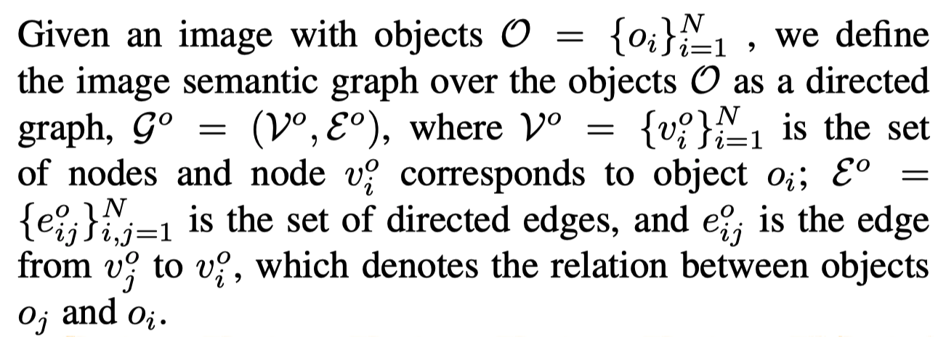
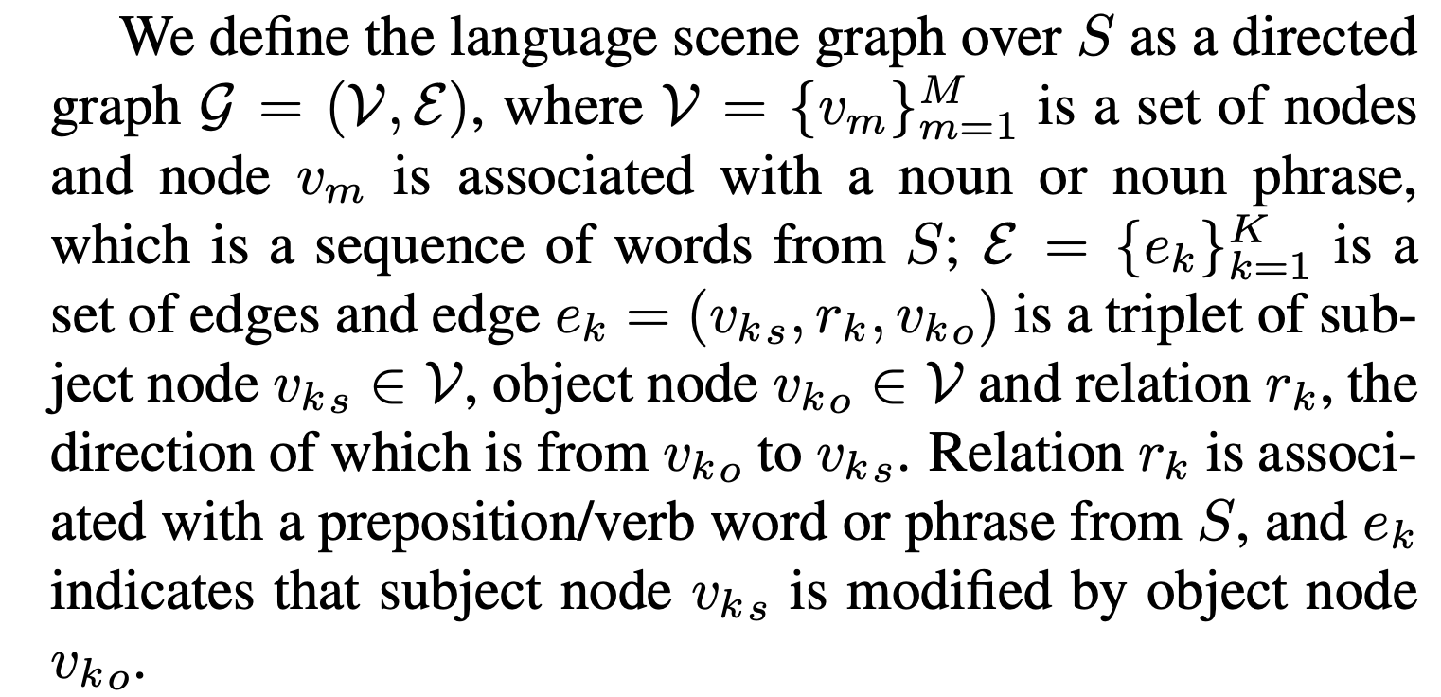
Secen Graph构建
Image Semantic Graph
结点$i$特征：CNN特征和坐标特征
边$ij$特征：相对坐标特征和结点$j$的特征
Language Scene Graph
结点$m$：对应名词和名词短语
边$k$：主谓宾三元组

Slide 4
推理过程
最终目标：计算出语言图中root node对图像中所有object node的attention map

Slide 5
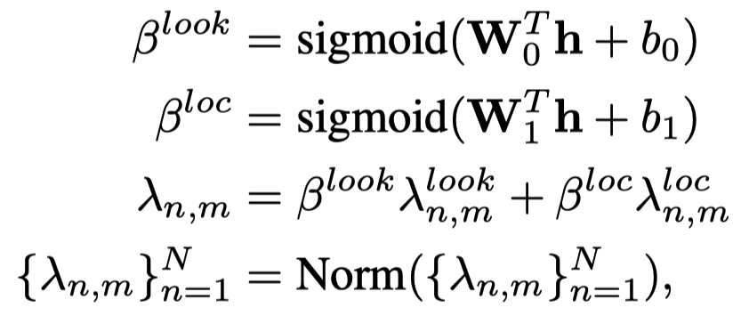
推理过程
叶结点
算出第m个单词结点包含的语言上的appearance信息和location信息
再将$v_{m}^{loc}$ 和$v_{m}^{look}$送入AttentionNode Module，得到第m个语言结点和所有N个图像结点间的attention map

Slide 6
推理过程
中间结点
$v_{m}$会关联若干条边，每条边表示为
计算$v_{m}$对所有图像结点的attention map，就是算所有的$v_{k_{s}}$
计算$v_{k_{s}}$的attention分为两方面，subject和relation
Subject采用与叶结点相同的计算方式
Relation，先计算每条边的语言上的relational feature
然后将$r_{k}$送入AttentionRelation Module中得到第k条语言边（关联了$v_{k_{s}}$和$v_{k_{o}}$）和所有图像边之间的attention weights，再通过Transfer和Norm将$v_{k_{o}}$和所有图像结点间的attention map用第k条语言边和所有图像边之间的attention进行调制，得到$v_{k_{s}}$和所有图像结点间的attention map
最后使用Merge和Norm将所有边给$v_{m}$贡献的attention maps加起来

Slide 7
构建Ref-Reasoning数据集
使用VG和GQA中的scene graph标注，做一定筛选
随机采样referent node，随机确定结点数目
从scene graph中采样子图
从子图中确定layout，根据layout采样对应的expression template
根据子图内容对template进行填空
执行functional program从template中生成expression

Slide 8
实验

Slide 9
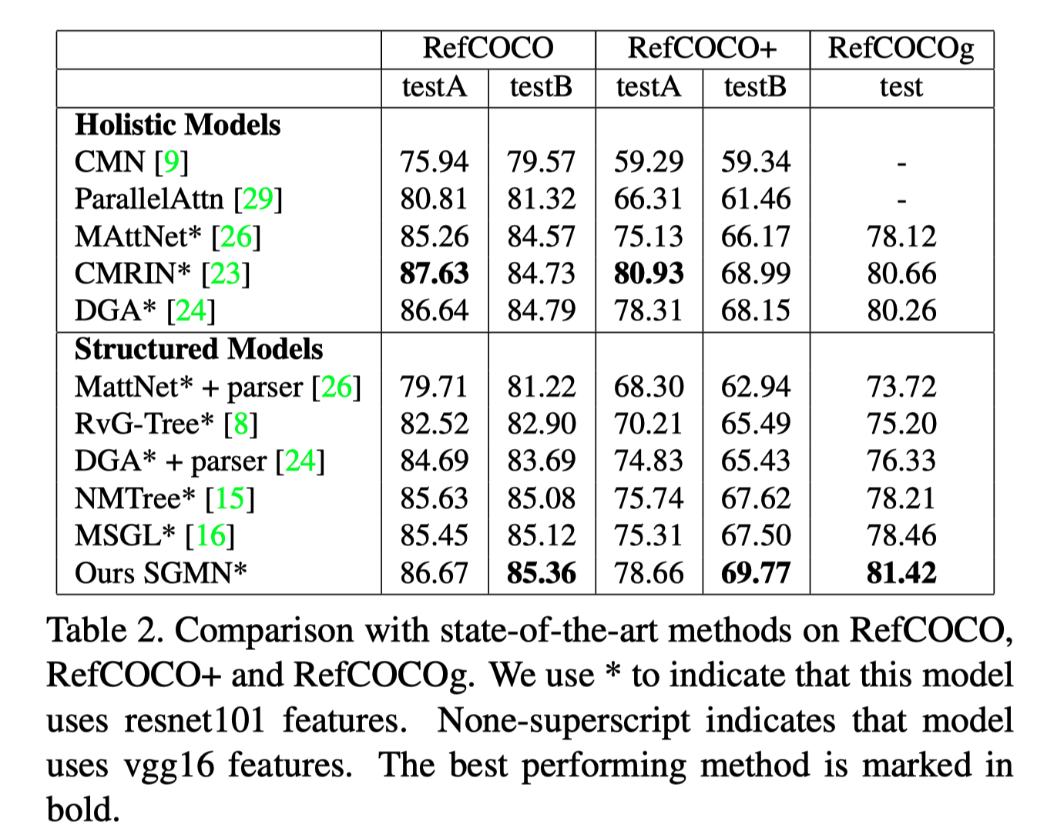
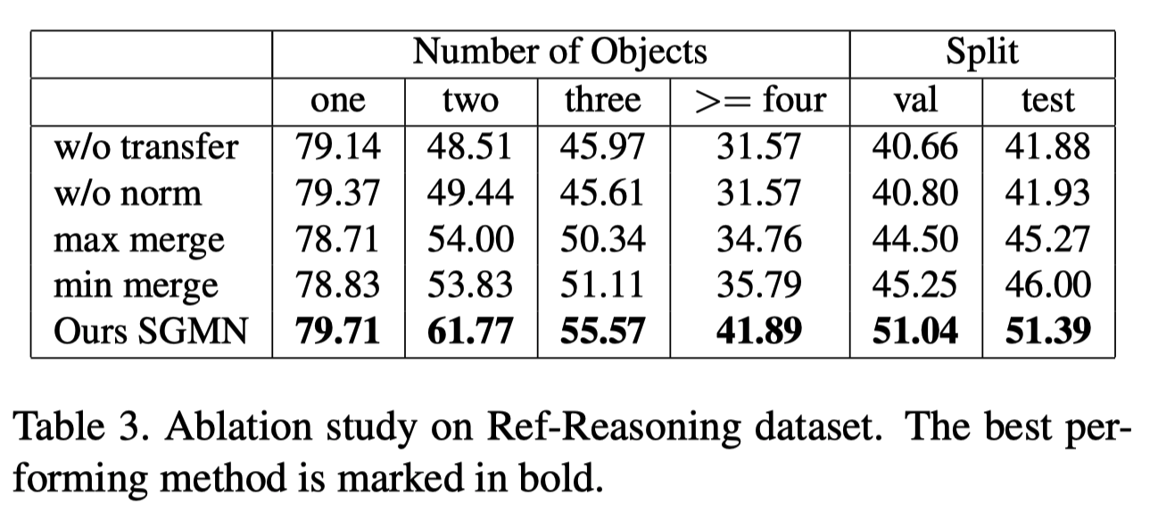
实验

Slide 10
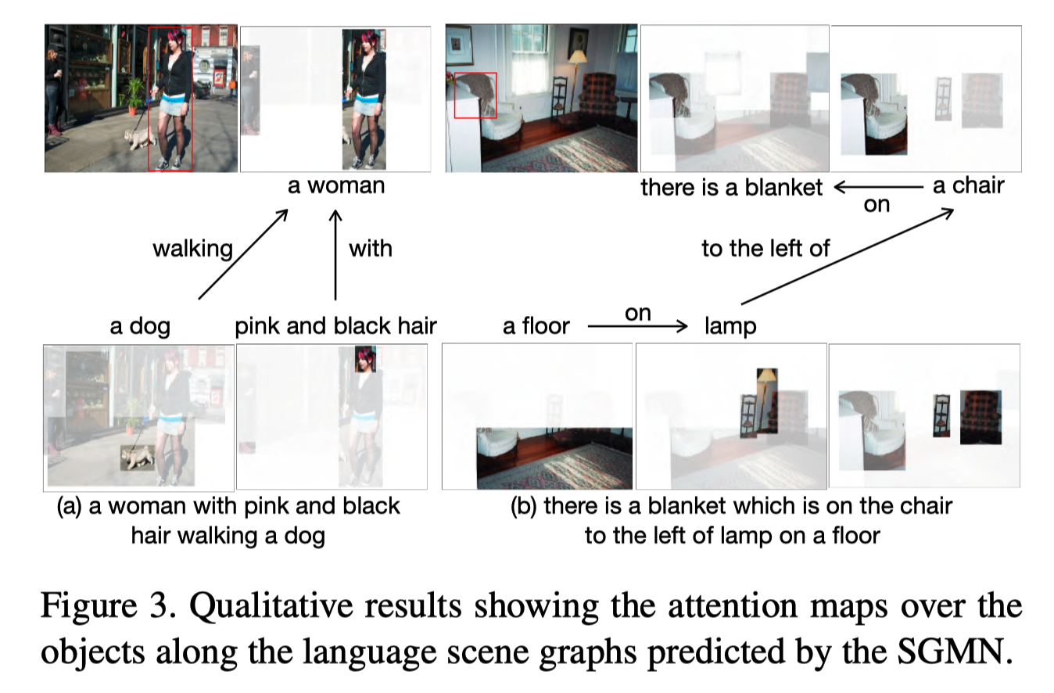
实验

